Slide 1
স্বাগতম

Slide 2
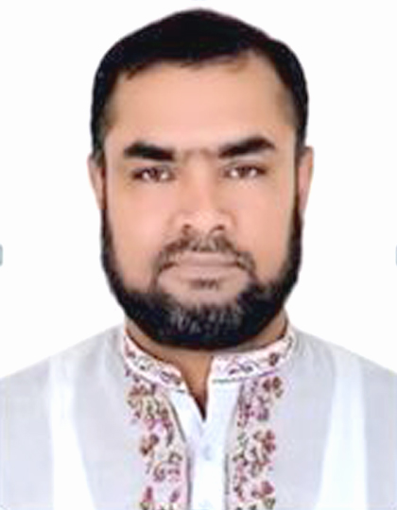
শিক্ষক পরিচিতি
মোহাম্মদ মাজহারুল ইসলাম খান
চীফ ইন্সট্রাক্টর (ওয়েল্ডিং)
বাঞ্ছারামপুর টেকনিক্যাল স্কুল এন্ড কলেজ
শ্রেণিঃদশম
বিষয়ঃওয়েল্ডিং এন্ডফেব্রিকেশন- ২(২য় পত্র)
অধ্যায়ঃদ্বিতীয় (কাষ্ট আয়রন ওয়েল্ডীং কৌশল)
সময়ঃ৪০মিনিট
Notes:
ঃ

Slide 3
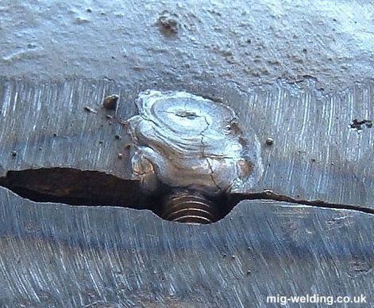
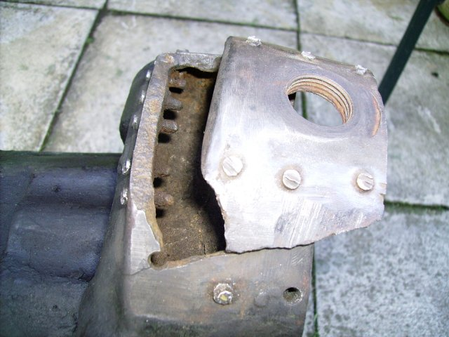
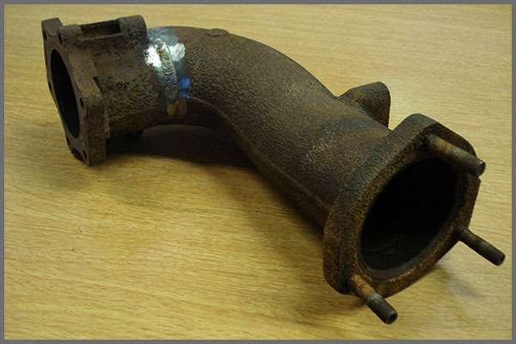
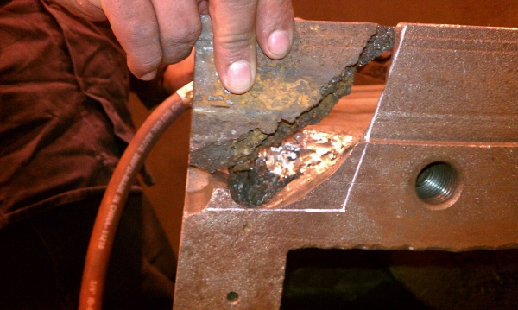
কাস্ট আয়রন ওয়েল্ডিং

Slide 4
শিখনফল
এই পাঠ শেষে শিক্ষার্থীরা...
১। কাস্ট আয়রন কাকে বলে তা বলতে পারবে।
২। কাস্ট আয়রন ওয়েল্ডিং এর উপযোগিতা বলতে পারবে।
৩। কাস্ট আয়রন ওয়েল্ডিং এর প্রাক্কালে বিবেচ্চ্য বিষয়
গুলো বলতে পারবে।

Slide 5
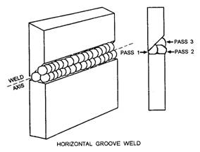
পাস ৩
পাস ১
ওয়েল্ড
পাস ২
এক্সিস
ইহরিজেন্টাল গ্রুভ ওয়েল্ড
জোড়া প্রস্তুতি

Slide 6
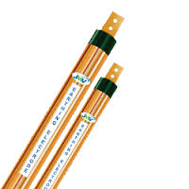
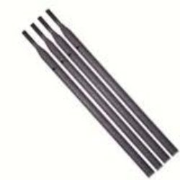
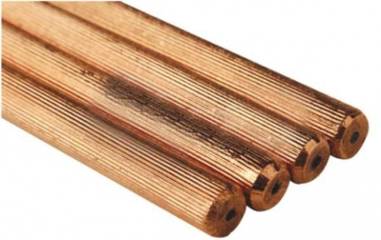
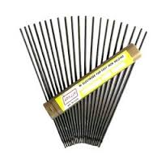
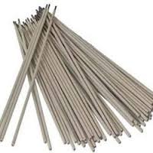
ইলেক্ট্রোড নির্বাচন

Slide 7
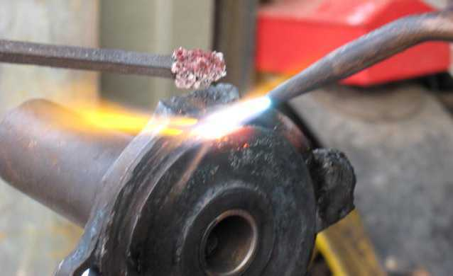
কাষ্ট আয়রন প্রি-হিটিং

Slide 8
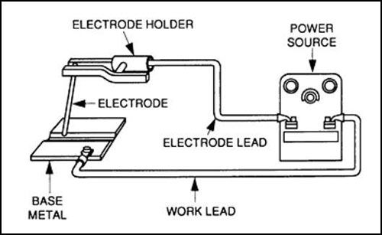
কারেন্ট সেটিং

Slide 9
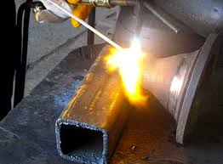
পোস্ট হিটিং

Slide 10
দলগত কাজ
১। কাস্ট আয়রন ওয়েল্ডিং করার সময় প্রি-হিটিং ও পোস্ট হিটিং কেন করা হয় একে অপরের মধ্যে আলোচনা কর।

Slide 11
মূল্যায়ন
১। কাস্ট আয়রন কী?
২। প্রি-হিটিং ও পোস্ট হিটিং এর মধ্যে পার্থ্যক্য কী?

Slide 12
বাড়ির কাজ
১। কাস্ট আয়রন ওয়েল্ডিং এর বিবেচ্য বিষয় গুলো লিপিবদ্ধ কর।

Slide 13
ধন্যবাদ

